Slide 1
Поведение врачей в интернете
Елена Цыплухина
«Доктор на работе»

Slide 2
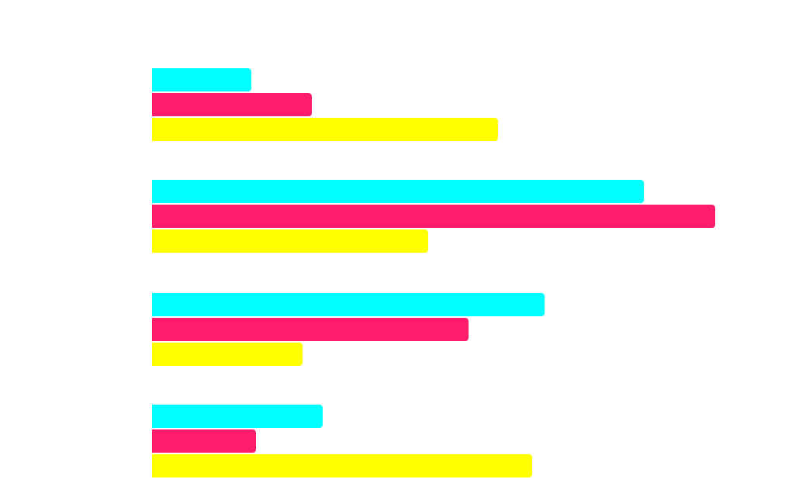
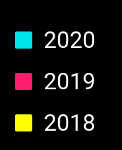
СКОЛЬКО ВРЕМЕНИ ВРАЧИ ПРОВОДЯТ В ИНТЕРНЕТЕ?

Slide 3

КАКИЕ ЭЛЕКТРОННЫЕ УСТРОЙСТВА ПРЕДПОЧИТАЮТ ВРАЧИ?

Slide 4


КАК ИМЕННО ВРАЧИ ИСПОЛЬЗУЮТ СМАРТФОН/ПЛАНШЕТ
В ПРОФЕССИОНАЛЬНЫХ ЦЕЛЯХ?

Slide 5


ЦИФРОВЫЕ ИСТОЧНИКИ ИНФОРМАЦИИ
ДЛЯ ПОВЫШЕНИЯ ПРОФЕССИОНАЛЬНОГО УРОВНЯ

Slide 6
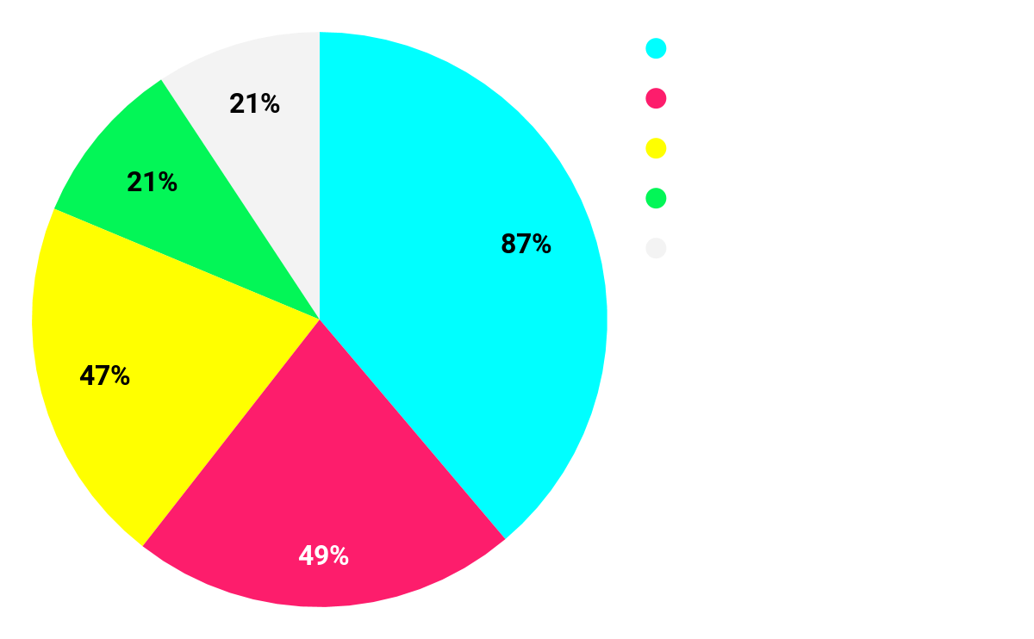
КАКИЕ ТЕКСТОВЫЕ СЕРВИСЫ ПРЕДПОЧИТАЮТ ВРАЧИ?

Slide 7

КАК ВРАЧИ ОБЩАЮТСЯ С ПАЦИЕНТАМИ?

Slide 8
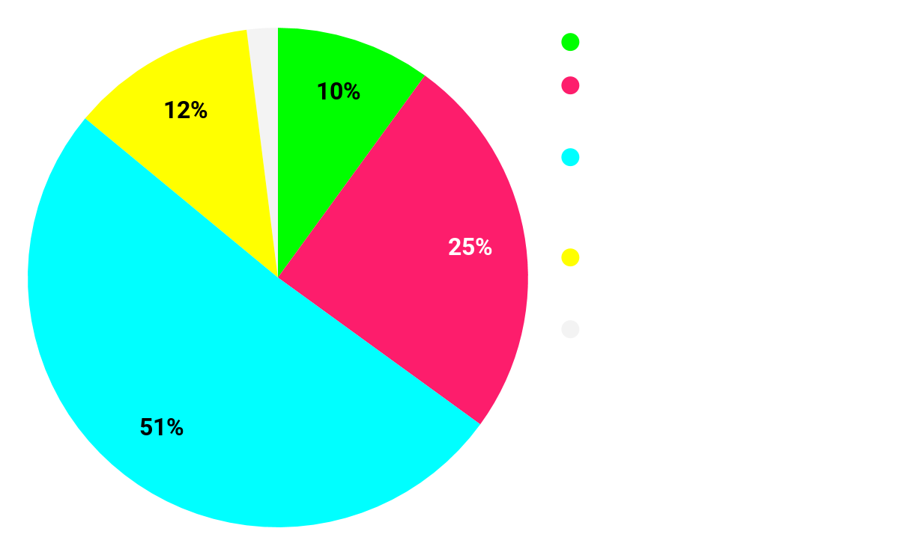
Как вы оцениваете возможность постановки корректного диагноза по вашей специализации исключительно удаленными средствами (при наличие технических средств и необходимых анализов)?
Notes:
В этом опросе были в основном терапевты, педиатры, акушеры-гинекологи. Короче минимум 500 чел это клиницисты

Slide 9
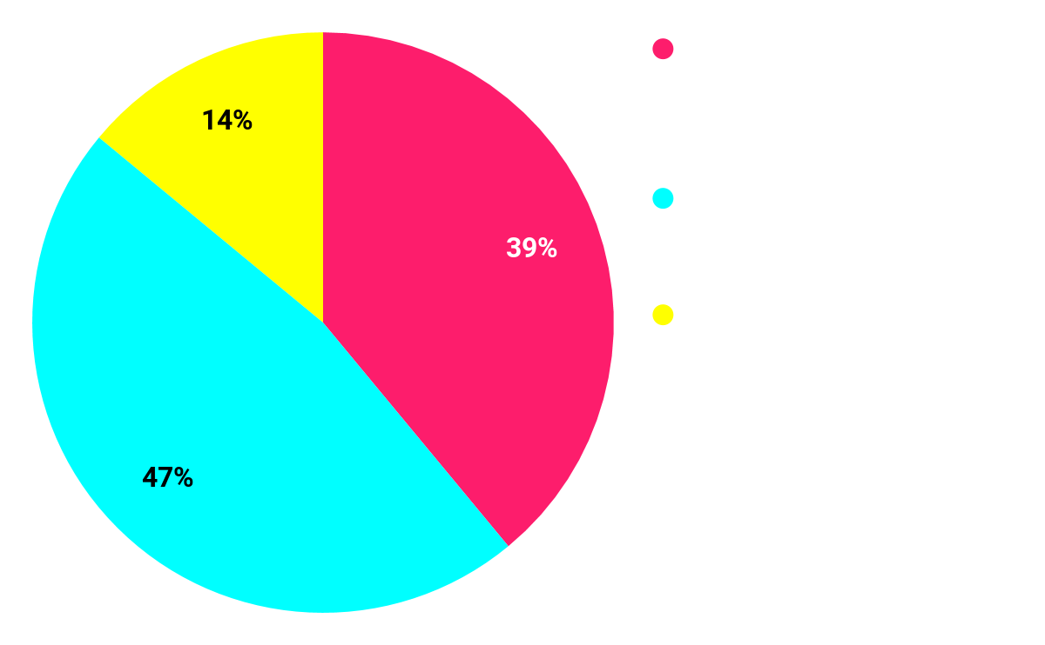
ВРАЧ ДОЛЖЕН БЫТЬ «ПАЦИЕНТООРИЕНТИРОВАННЫМ»?

Slide 10
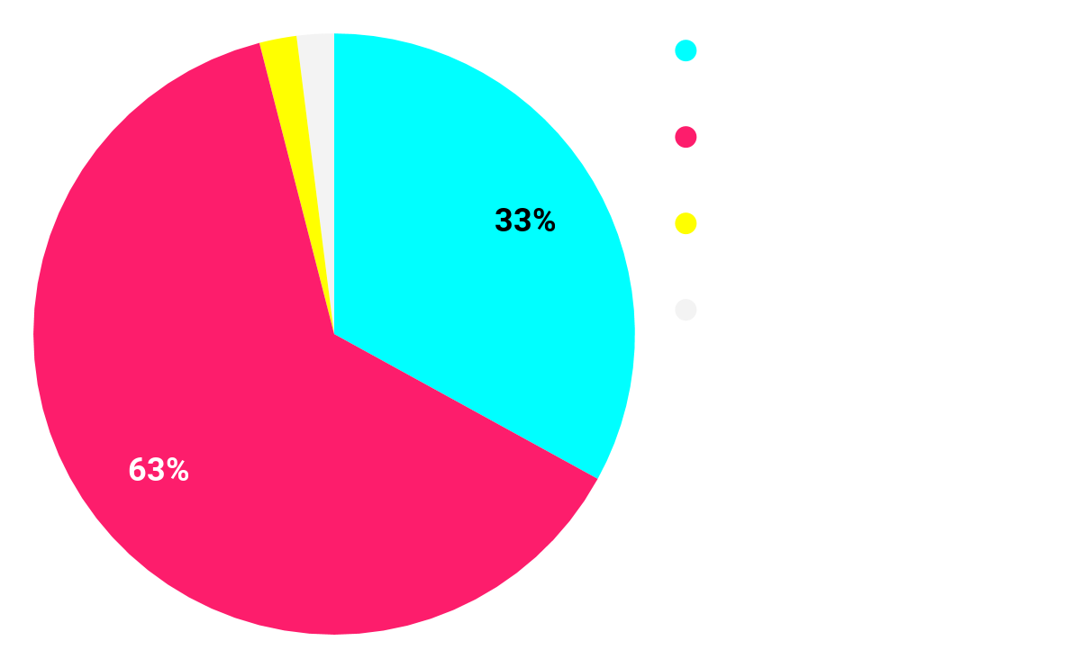
КАК ЧАСТО ПАЦИЕНТЫ ХАМЯТ ВРАЧАМ?

Slide 11
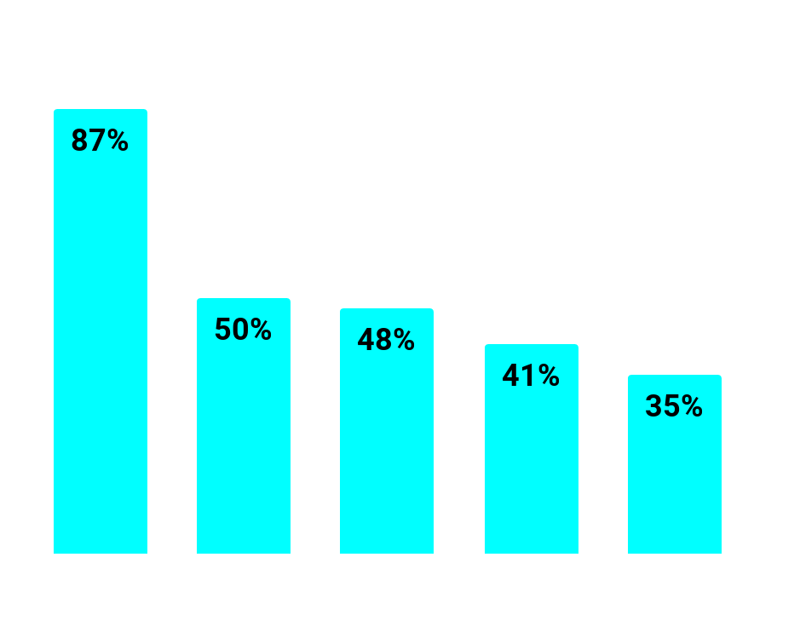
ЧТО ВАЖНО ПАЦИЕНТУ (ПО МНЕНИЮ ВРАЧА)?
Качество: грамотный врач, точные анализы и т.д.
Скорость: отсутствие очередей, быстрая госпитализация и т.д.
Сервис: внимательный врач, вежливый персонал и т.д.
Порядок: чистота в помещении, аккуратный внешний вид персонала и т.д.
Удобство: электронная запись, телемедицинские консультации и т.д.

Slide 12
СПАСИБО ЗА ВНИМАНИЕ!

